Slide 1
Hướng dẫn sử dụng phần mềm một cửa
https://huaf.edu.vn/motcuasv/
Người trình bày:Ths. Đặng Văn Vinh

Slide 2
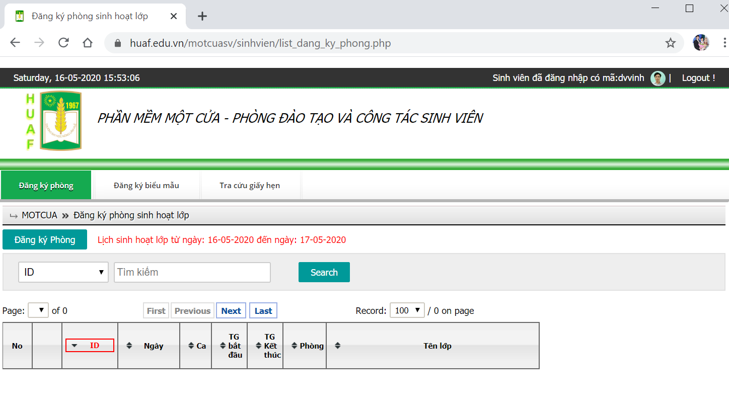
Giao diện

Slide 3
Chức năng chính:
Đăng ký phiếu hẹn.
Đăng ký sinh hoạt lớp (Dành cho ban cán sự lớp).

Slide 4
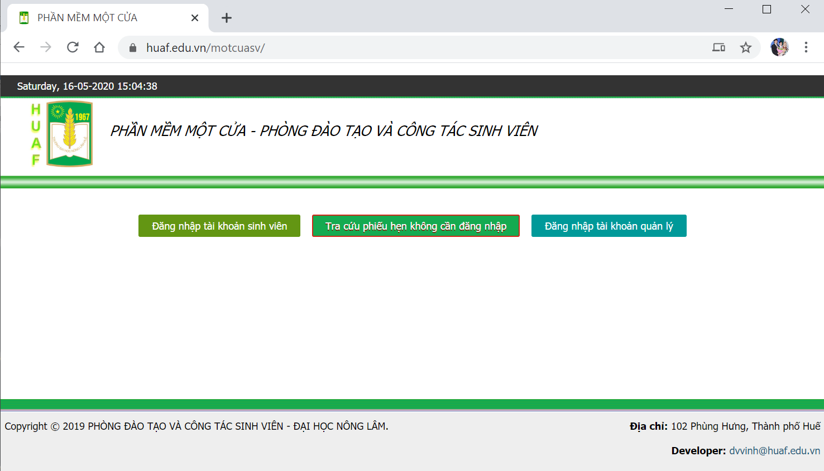
Đăng nhập vào hệ thống:
Địa chỉ phần mềm: https://huaf.edu.vn/motcuasv/

Slide 5
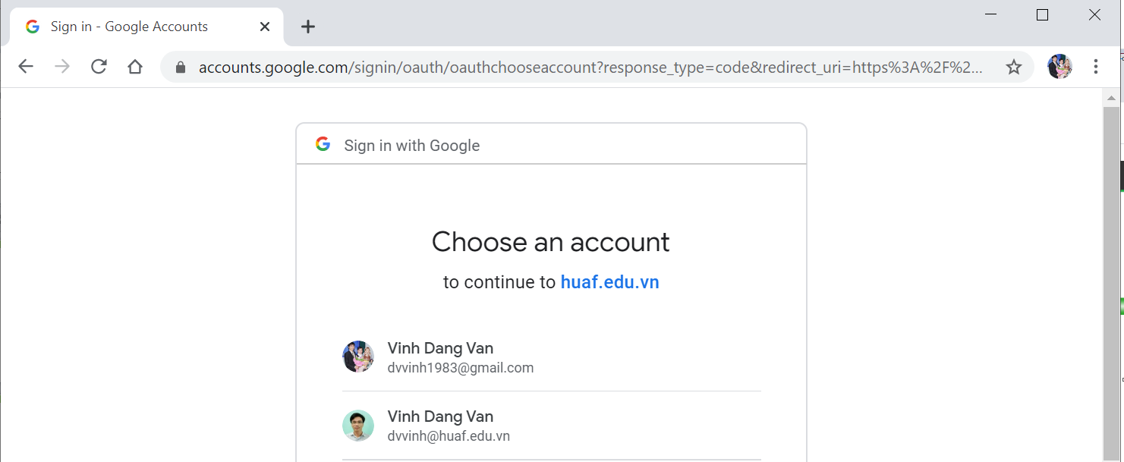
Đăng nhập email công vụ
Hệ thống sẽ yêu cầu đăng nhập tài khoản email công vụ:

Slide 6
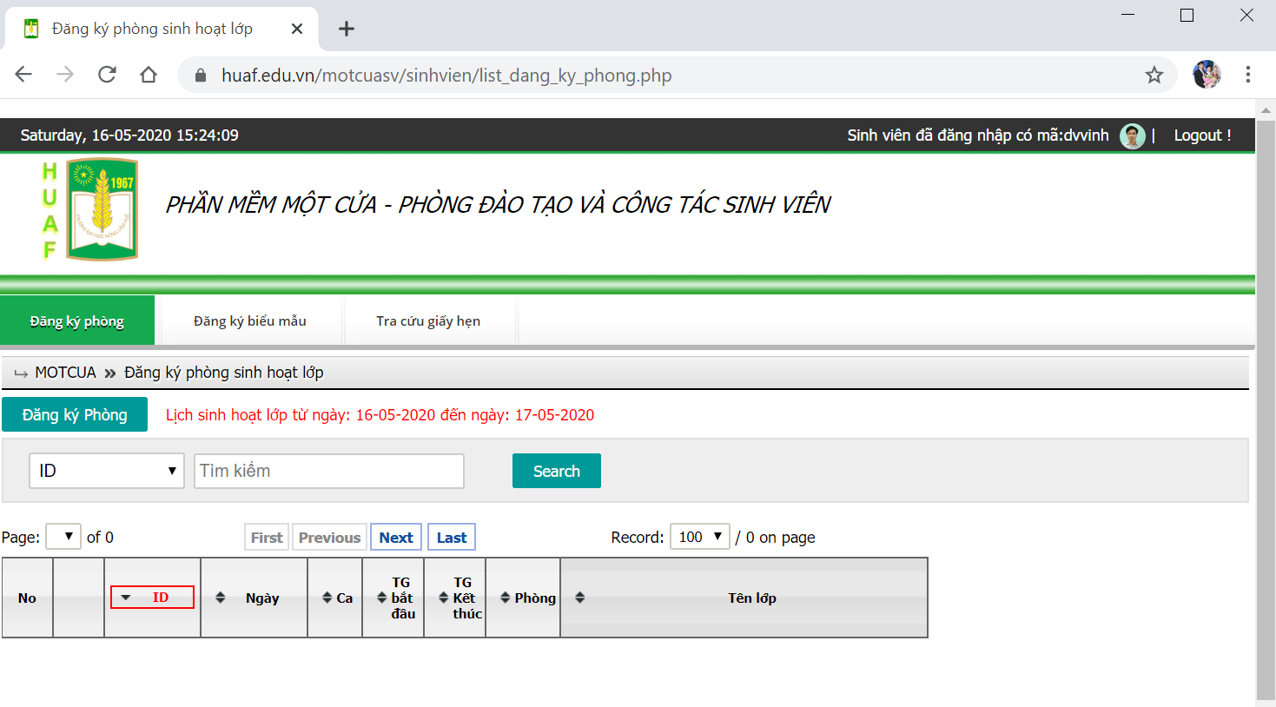
Đăng nhập thành công

Slide 7
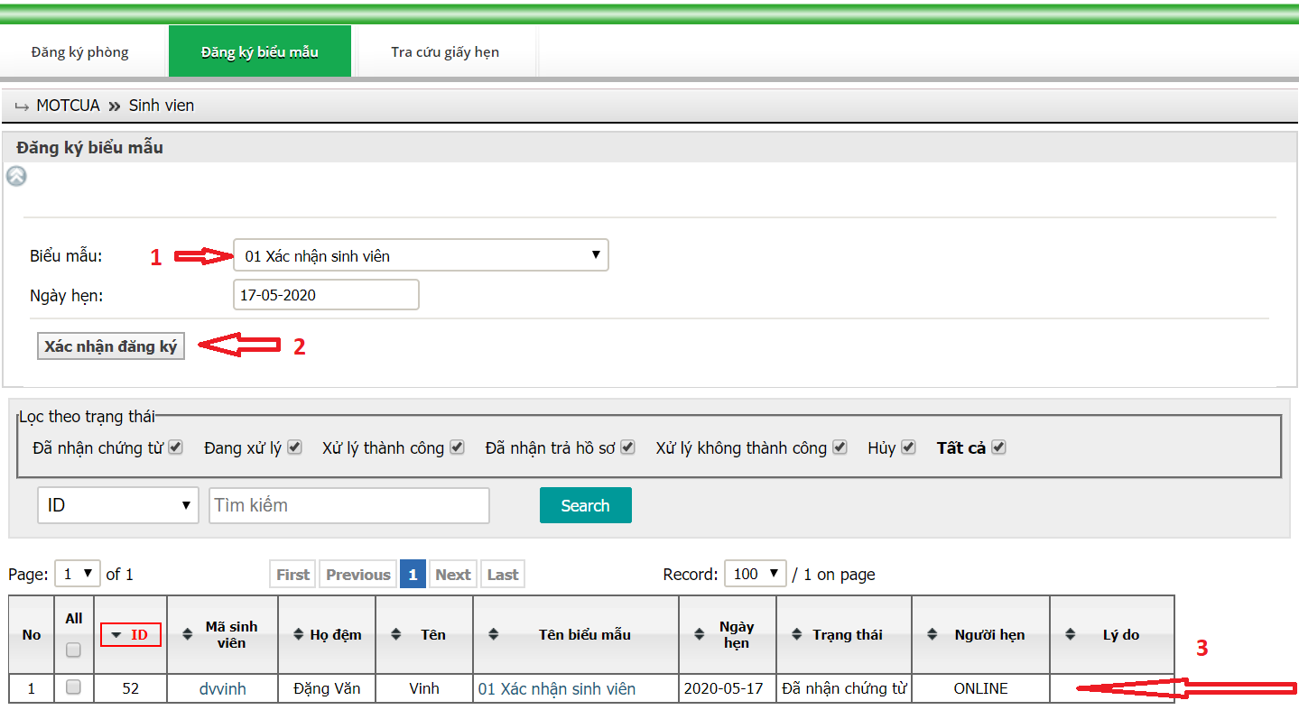
Đăng ký biểu mẫu

Slide 8
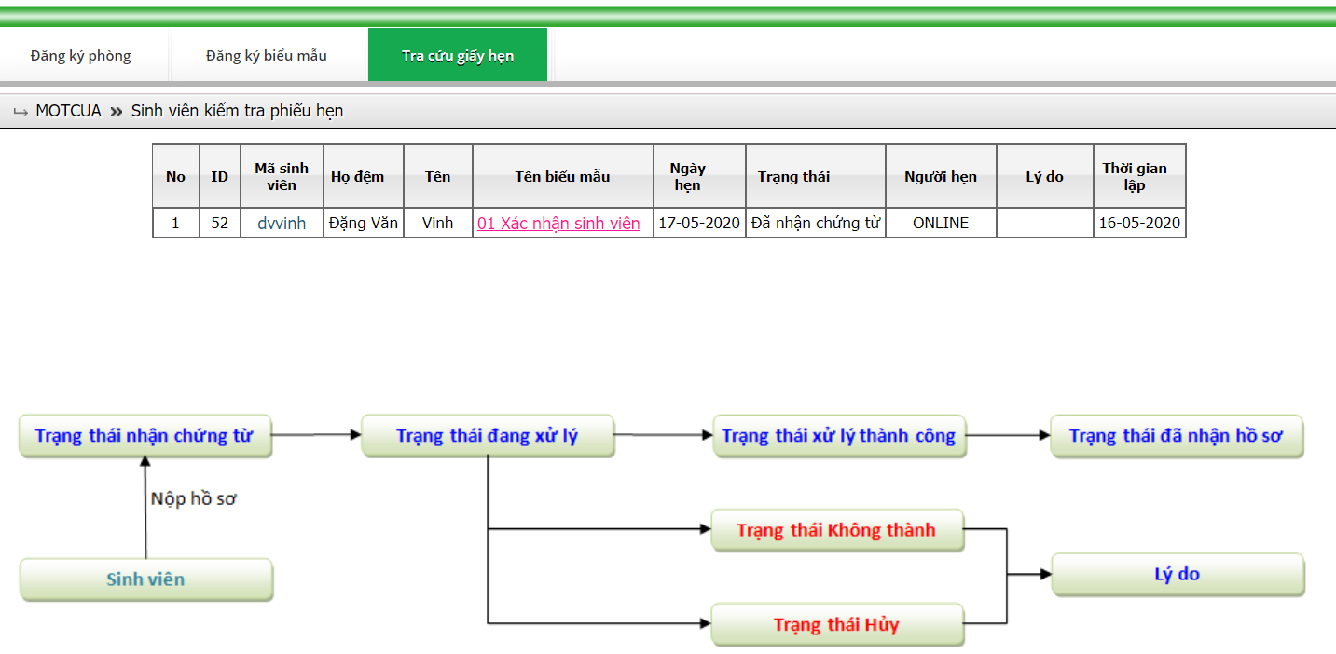
Tra cứu giấy hẹn

Slide 9
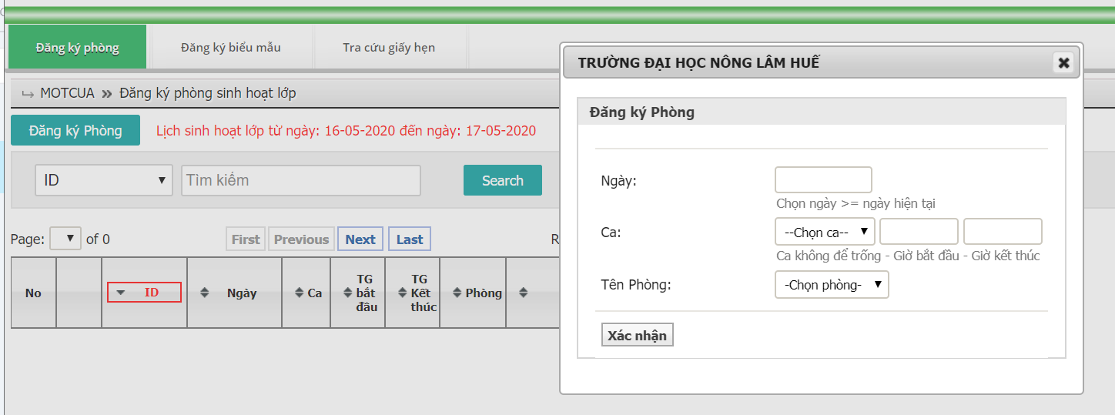
Đăng ký sinh hoạt lớp

Slide 10
Một số lưu ý
Kiểm tra các thao tác đã được ghi nhận vào hệ thống.
Yêu cầu cung cấp bản cứng ngay cho bộ phận một cửa (Đối với một số biểu mẫu).
Thường xuyên kiểm tra trạng thái phiếu hẹn. Bổ sung hồ sơ nếu phần mềm yêu cầu.

Slide 11
Cảm ơn đã lắng nghe !

